Slide 1
Производная и ее применение
Учитель математики
Черенкова
Ольга Павловна.

Slide 2
Производная и ее применение
Производная и ее геометрический смысл
Применение производной к исследованию функций

Slide 3
Производная и ее геометрический смысл
«Теория без практики мертва или бесплодна, практика без теории невозможна или пагубна. Для теории нужны знания, для практики, сверх всего того, и умения».
А. Н. Крылов

Slide 4
Геометрический смысл производной «Есть тонкие властительные связи Меж контуром и запахом цветка» В.Я. Брюсов. «Сонет к форме»

Slide 5
Путь к производной через касательную к кривой
Понятие производной возникло в связи с
необходимостью решения ряда задач из
физики, механики, математики,
в первую очередь следующих двух:
определения скорости прямолинейного неравномерного движения и
построения касательной к произвольной плоской кривой.

Slide 6
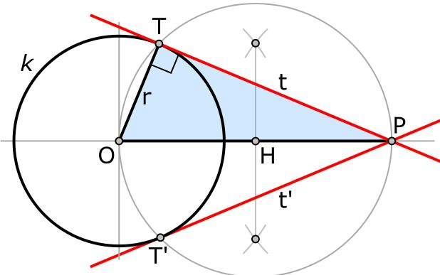
Построение касательной к кривой в древности
В «Началах» Евклида дан способ построения касательной
к окружности

Slide 7
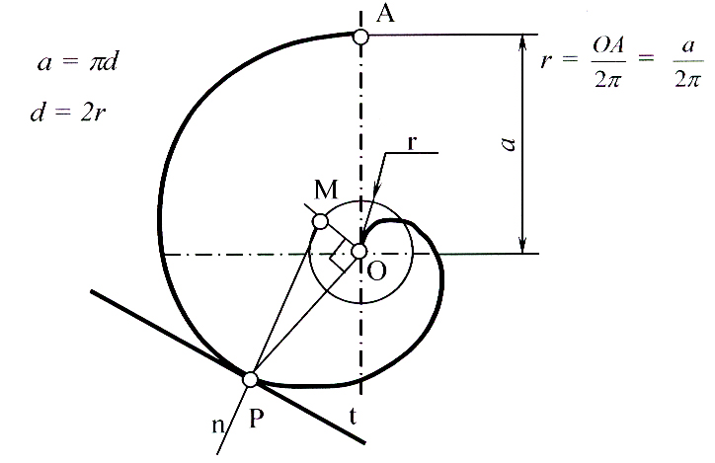
Построение касательной к кривой в древности
Архимед построил касательную к спирали, носящей его имя

Slide 8
Построение касательной к кривой в древности
Аполлоний построил касательную к эллипсу, гиперболе и параболе.

Slide 9
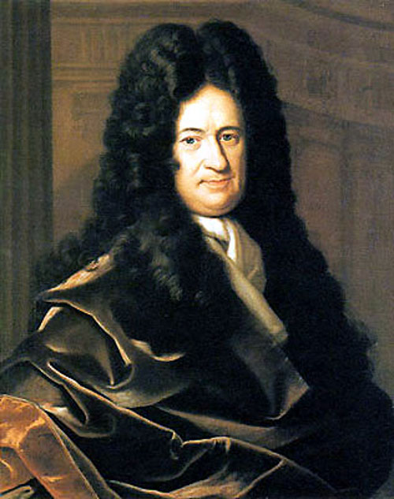
Первый опубликованный труд, относящийся к дифференциальному исчислению, принадлежал Лейбницу (1684 г.), имел название «Новый метод максимумов и минимумов, а также касательных, для которого не служат препятствием ни дробные, ни иррациональные величины, и особый для этого род исчисления»

Slide 10
Техника дифференцирования основные формулы и правила
f(х) | f′(х)
С | 0
Х | 1
Сх | С
c f(х) | c f′(х)
Х^{n} | n$х^{n−1}$
е^{х} | е^{х}
$$\ln{х}$$ | $$\frac{1}{х}$$
$$\sin{х}$$ | $$\cos{х}$$
$$\cos{х}$$ | $$−sin{х}$$
Производная суммы равна сумме производных:
• ( f (х) + g(х) )′ = f′(х) + g′(х)
Постоянный множитель можно вынести
за знак производной:
• ( c f(х) )′ = c f′(х)
Производная произведения:
• ( f (х) g(х) )′ = f′(х) g(х) + f (х) g′(х)
Производная частного:
• ( $\frac{f (х)}{g(х)}$ )′ = $\frac{f′(х)g\left(х\right)− f (х) g′(х)}{g² (х)}$
Производная сложной функции:
• ( f ( g (х) ) )′ = f′ ( g (х) ) • g′ (х)

Slide 11
Правила дифференцирования
Производная суммы равна сумме производных:
( f (х) + g(х) )′ = f′(х) + g′(х)
Постоянный множитель можно вынести
за знак производной:
( c f(х) )′ = c f′(х)
Производная произведения:
( f (х) g(х) )′ = f′(х) g(х) + f (х) g′(х)
Производная частного:
( $\frac{f (х)}{g(х)}$ )′ = $\frac{f′(х)g\left(х\right)− f (х) g′(х)}{g² (х)}$
Производная сложной функции:
( f ( g (х) ) )′ = f′ ( g (х) ) • g′ (х)

Slide 12
Техника дифференцирования
1. Найти производную функции:
f(х) = х³ - 3х + 2.
а) х² - 3; б) 3х² + 2; в) 3х² - 1; г) 3х² - 3.
f(х) |  | f′(х)
1 | С | 0
2 | Х | 1
3 | Сх | С
4 | c f(х) | c f′(х)
5 | Х^{n} | n$х^{n−1}$
6 | е^{х} | е^{х}
7 | $$\ln{х}$$ | $$\frac{1}{х}$$
8 | $$\sin{х}$$ | $$\cos{х}$$
9 | $$\cos{х}$$ | -$\sin{х}$
2. Найти производную функции:
f(х) =$\frac{1}{3 }$х³ - $\frac{1}{2}$ х².
а) f′(х) = $\frac{1}{3 }$х² - $\frac{1}{2}$ х; в) f′(х) = х³ - х²;
б) f′(х) = х² - х; г) f′(х) = 3х² - 2х.
3. Найти производную функции:
f(х) = $\frac{2}{х^{3}}$.
а) - $\frac{2}{х^{4}}$; б) - $\frac{6}{х^{4}}$; в) - $\frac{6}{х^{2}}$; г) - $\frac{1}{х^{2}}$.
Решение.
f(х) =$\frac{2}{х^{3}}$ = 2 х⁻³;
f′(х) = 2 ∙ (-3) х⁻³ ⁻¹ = - 6х⁻⁴ = - $\frac{6}{х^{4}}$ .

Slide 13
Техника дифференцирования
f(х) | f′(х)
С | 0
Х | 1
Сх | С
Х^{n} | n$х^{n−1}$
е^{х} | е^{х}
$$\sin{х}$$ | $$\cos{х}$$
$$\cos{х}$$ | $$−sin{х}$$
c f(х) | c f′(х)

Slide 14
Задание
• Найти производную функции
f(х) = 0,5$\sin{2х}$ + 5х.
Решение.
($\sin{х}$ )′ = ( $\cos{х )}$; ( f ( g (х) ) )′ = f′ ( g (х) ) • g′ (х).
f′(х) = (0,5$\sin{2х}$ + 5х)′;
f′(х) = 0,5($\sin{2х}$ )′ • ( 2х )′ + ( 5х )′;
f′(х) = 0,5•$(\cos{2х}$ ) • 2 + 5 = $\cos{2х}$ + 5.
Ответ: б) $\cos{2х}$ + 5.

Slide 15
Применение правил дифференцирования к решению задач
1. Найти производную функции
f(х) = $\ln\left(х^{2}−5х+6\right)$ при х ˂ 2 и при х ˃ 3.
2.При каких значениях х значение производной функции
f(х) = (х – 3)⁵(2 + 5х)⁶ равно 0 ?
3.Выяснить, при каких значениях х производная функции f(х) = $\frac{3х³}{1−3х}$
принимает отрицательные значения.

Slide 16
Геометрический смысл производной

Slide 17
Касательная к графику функции и производная
Уравнение прямой у = k х + b,
k – угловой коэффициент - тангенс угла между лучом касательной и положительным направлением оси Ох.
f′(х₀) = k = tg α, (1)
х₀ - абсцисса точки касательной к графику функции у = f(х).
Уравнение касательной к графику функции у = f(х):
у = f (х₀) + f′ (х₀) (х – х₀) (2)

Slide 18
Угловой коэффициент касательной к графику функции
Решение:
k = f′ (х₀).
f′(х) = (х² + 2х)′ = 2х + 2;
f′ (х₀) = f′ (-2) = 2 ∙(-2) + 2 = -2;
k = f′ (х₀) = - 2.
Ответ: а) k = -2.

Slide 19
Угловой коэффициент касательной к графику функции
2. Чему равен угловой коэффициент
касательной к графику функции
f(х) = ln (2х + 1) в точке с абсциссой х₀ = 1,5?
Решение:
f(х) = $\ln{х}$, f′(х) = $\frac{1}{х}$ .
f(х) = $\ln{(2х+1)},$ f′(х) = $\frac{1}{2х+1}$ • (2х + 1)′ = $\frac{2}{2х+1}$;
k = f′ (х₀) = f′ (1,5) = $\frac{2}{2∙1,5+1}$ = 0,5.
Ответ: k = 0,5.

Slide 20
Уравнение касательной к графику функции
1. Найдите уравнение касательной к
графику функции f (х) = х³ – 5х в точке с
абсциссой х₀ = 2.
2. Найдите уравнение касательной к
графику функции f (х) = х² - 3х + 2, которая
параллельна прямой у = х – 5.

Slide 21
Уравнение касательной к графику функции
3. Найдите уравнение касательной к
графику функции f (х) = х³ – 5х в точке с
абсциссой х₀ = 2.
4. Найдите уравнение касательной к
графику функции f (х) = х² - 3х + 2, которая
параллельна прямой у = х – 5.

Slide 22
Задачи.
1. С помощью графика функции у= f(х) найдите значения производной функции в указанных точках

Slide 23
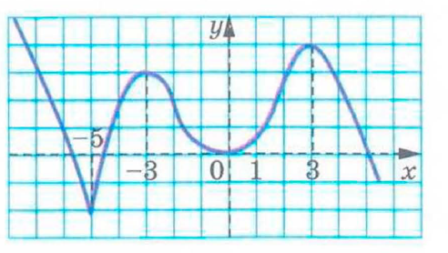
2. Указать точки, в которых производная равна нулю и точки, в которых не существует

Slide 24
3. По графику функции у=f(х) сравните значения производной в точках -5 и 1.

Slide 25
4. По графику функции у=f(х) найти значение производной в указанной точке

Slide 26
5. На рисунке изображены график функции у=f(х) и касательная к нему в точке с абсциссой х0 . Найдите значение производной функции в точке х0 .

Slide 27
7. На рисунке изображены график функции у=f(х) и касательная к графику, проведенная в т. х0 . Найти значение производной функции у=4 f(х) + 7 в т.х0

Slide 28
Производная и ее применение

Slide 29
Применение производной к исследованию функций
•возрастание и убывание функции;
•экстремумы функции;
• применение производной к исследованию
функций;
• наибольшее и наименьшее значения
функции.

Slide 30
Промежутки возрастания и убывания функции
Достаточное условие возрастания или убывания функции:
● Если производная функции в каждой точке некоторого промежутка положительная, то функция на этом промежутке возрастает.
● Если производная функции в каждой точке некоторого промежутка отрицательная, то функция на этом промежутке убывает
Замечание: функция может возрастать (убывать) и на промежутке, в некоторых точках которого она не имеет производной.

Slide 31
Промежутки возрастания и убывания функции. Упражнения
1. D (f);
2. f′(х);
3. f′(х) = 0;
4. Разбиение критическими точками D (f)
на интервалы;
5. Определение знака производной на интервалах.
1. Найдите промежутки возрастания функции
f (х) = х³ – х² – х + 8.

Slide 32
Промежутки возрастания и убывания функции. Упражнения
2. Найдите промежутки возрастания
функции f(х) = $\frac{4х−5}{х+2}$ .
Решение.
D (f ) = (-∞;-2) U (-2; +∞);
f′(х) = $\frac{{\left(4х−5\right)}^{′}\left(х+2\right)−(4х−5){\left(х+2\right)}^{′}}{{\left(х+2\right)}^{2}}$ = $\frac{4\left(х+2\right)−4х+5}{{\left(х+2\right)}^{2}}$ =$\frac{4х+8−4х+5}{{\left(х+2\right)}^{2}}$ = $\frac{13}{{\left(х+2\right)}^{2}};$
f′(х)≠ 0; D (f ′) = D (f ) = (-∞;-2) U (-2; +∞); критических точек нет;
f′(х) = $\frac{13}{{\left(х+2\right)}^{2}} ˃ 0$на всей области определения функции.
Функция возрастает на D (f).
Ответ: функция возрастает на (-∞; -2) и (-2; +∞).

Slide 33
Экстремумы функции
Определение. Точка х₀ называется точкой минимума (максимума) функции у = f(х), если для всех х ( х ≠ х₀ ) из некоторой окрестности точки х₀ выполняется неравенство f (х₀) ˂ f(х) ( f (х₀) ˃ f(х) ).
Точки минимума и максимума функции называют точками экстремума.
Значения функции в точках ее экстремума называют
экстремальные значения функции или экстремумы.
Необходимое условие существования экстремума.
Точками экстремума функции могут быть только ее
критические точки.
Достаточное условие существования экстремума.
Точка х₀ , при переходе через которую в направлении роста аргумента
производная меняет знак с « + » на « - », является точкой максимума,
а точка х₀, при переходе через которую производная меняет знак с « - » на « +»
является точкой минимума.

Slide 34
Экстремумы функции. Упражнения
1. D (f);
2. f′(х);
3. f′(х) = 0;
4. Разбиение критическими точками D (f)
на интервалы;
5. Определение знака производной на интервалах.
1. Найти точку минимума функции
f(х) = $\frac{1}{3}$ х³ – 2,5 х² + 6х – 1.

Slide 35
Промежутки возрастания и убывания функции и точки экстремума
1. Найти промежутки возрастания и
убывания функции f(х) = $\frac{х²+ 4}{х²−4}$ и точки
экстремума.
2. Найти промежутки возрастания и
убывания функции f(х) = $\frac{х}{х²−4}$ и точки
экстремума.
3. Найти промежутки возрастания и
убывания функции f(х) = $\frac{х}{4−х^{2} }$ и точки
экстремума.

Slide 36
В.4, 3.1 Найти промежутки возрастания и убывания функции f(х) = $\frac{х}{4−х^{2} }$ и точки экстремума.
Решение.
D (f) = (-∞; -2) U (-2; 2) U (2; +∞).
f′(х) = $\frac{{\left(х\right)}^{′}\left(4−х²\right)−х{\left(4−х²\right)}^{′}}{{\left(4−х²\right)}^{2}}$ = $\frac{1\left(4−х²\right)−х(−2х)}{{\left(4−х²\right)}^{2}}$ =$\frac{4−х^{2}+2х²}{{\left(4−х²\right)}^{2}}$ = $\frac{4+х²}{{\left(4−х²\right)}^{2}}$.
f′(х)≠ 0. Критических точек нет,
значит нет точек экстремума функции.
f′(х) = $\frac{4+х²}{{\left(4−х²\right)}^{2}}$ ˃ 0 на всей области определения функции.
Функция возрастает на D (f).
Ответ: функция возрастает на (-∞; -2) и (-2; 2) и (2; +∞);
промежутков убывания нет, нет точек экстремума функции.

Slide 37
3. Найти промежутки возрастания и убывания функции f(х) = $\frac{х}{х²−4}$ и точки экстремума.
Решение.
D (f) = (-∞; -2) U (-2; 2) U (2; +∞).
f′(х) = $\frac{{\left(х\right)}^{′}\left(х²−4\right)−х{\left(х²− 4\right)}^{′}}{{\left(х²−4\right)}^{2}}$ = $\frac{1\left(х²−4\right)−х(2х)}{{\left(х²−4\right)}^{2}}$ =$\frac{х^{2 }−4− 2х²}{{\left(х²−4\right)}^{2}}$ = $\frac{−4−х²}{{\left(х²−4\right)}^{2}}$ =$\frac{−(4+х^{2})}{{\left(х²−4\right)}^{2}}$.
f′(х)≠ 0. Критических точек нет,
следовательно, нет точек экстремума функции.
f′(х) = $\frac{−(4+х^{2})}{{\left(х²−4\right)}^{2}}$ ˂ 0 на всей области определения функции.
Функция убывает на D (f).
Ответ: функция убывает на (-∞; -2) и (-2; 2) и (2; +∞);
промежутков возрастания нет, нет точек экстремума функции.

Slide 38
Наибольшее и наименьшее значения функции
Пусть функция f(х) непрерывна на отрезке
[a; b] и имеет несколько критических точек на этом отрезке.
Для нахождения наибольшего и наименьшего значений функции на отрезке [a; b] необходимо:
1. Найти значения функции на концах отрезка;
2. Найти ее значения в тех критических точках,
которые принадлежат интервалу (a; b);
3. Из всех найденных значений выбрать
наибольшее и наименьшее.

Slide 39
Наибольшее и наименьшее значения функции. Упражнения.
1. Найти наибольшее значение функции
f(х) = 2 х² – х⁴ + 6 на отрезке [ -2; 0 ] .
Решение.
Функция f(х) непрерывна на отрезке [ -2; 0 ].
f (-2) = 2 (- 2)² – (- 2)⁴ + 6 = 2∙ 4 – 16 + 6 = - 2; f (0) = 6
f′(х) = 4 х – 4 х³ = 4 х ( 1 – х² ), 4 х ( 1 – х² ) = 0,
х₁ = 0, х₂ = 1, х₃ = -1.
Х₂ ɇ [ -2; 0 ], f (-1) = 2 (- 1)² – (- 1)⁴ + 6 = 2∙ 1 – 1 + 6 = 7.
Ответ. Наибольшее значение функции равно 7.

Slide 40
Наибольшее и наименьшее значения функции. Упражнения.
2. Найти наибольшее и
наименьшее значения функции
f(х) = $\frac{х² – 3х}{х−4}$ на отрезке [ - 1;3 ].
∙ 3. Число 60 представьте в виде
суммы двух положительных
чисел так, чтобы сумма их
квадратов была наименьшей.

Slide 41
Холодные числа,
внешне сухие формулы математики полны
внутренней красоты и жара сконцентрированной в них мысли.
А.Д. Александров

